Slide 1
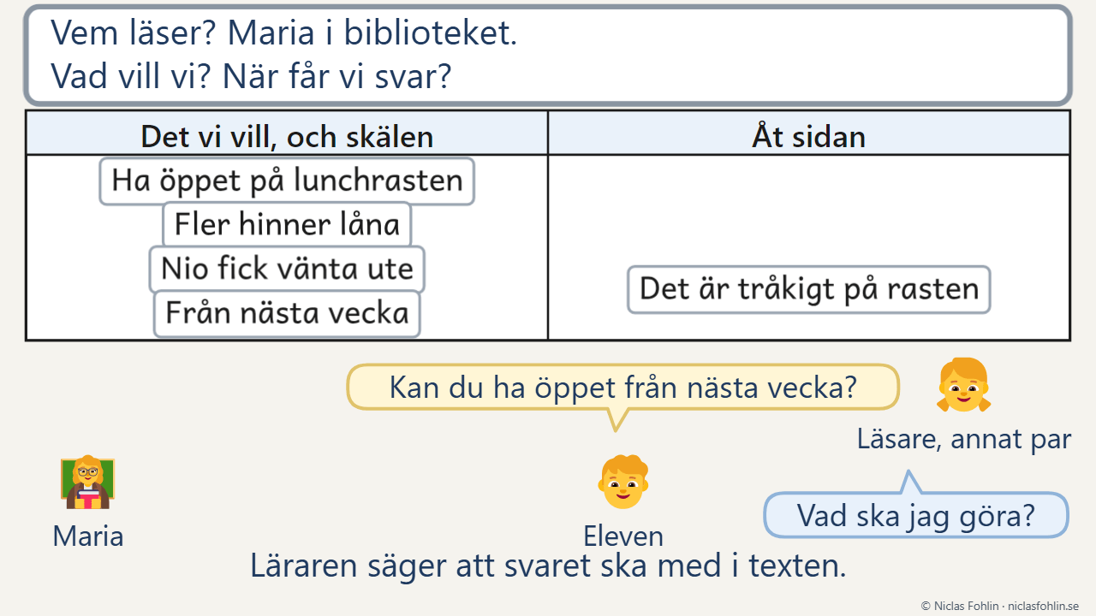
LATHUND
Texttyp: Argumenterande text
FILMEN
FILMEN · 29 SEKUNDER
Så gör eleven: Tänk, Planera, Säg, Skriv
Tänk: vem läser? Maria undrar vem som hinner låna.
Planera: bryr sig läsaren om skälet? En lapp åt sidan.
Säg: en läsare ur ett annat par frågar. Ny lapp.
Skriv: eleven skriver det hen sa till läsaren.
Klicka på filmen för att spela den. Spelar filmen inte här? Se den på niclasfohlin.se/stodundervisning/texttyp-argumenterande-text/lathund
© Niclas Fohlin · niclasfohlin.se/stodundervisning/texttyp-argumenterande-text/lathund
Notes:
Texttyp: Argumenterande text, filmen: Så gör eleven: Tänk, Planera, Säg, Skriv. © Niclas Fohlin · niclasfohlin.se/stodundervisning/texttyp-argumenterande-text/lathund Bilderna i filmerna: Fluent Emoji, © Microsoft Corporation, MIT-licens.

Slide 2
LATHUND
Texttyp: Argumenterande text
METODEN · 1/4
PASSLÄNGD
GRUPP
FREKVENS
INNEHÅLL
60 minuter
Två till tio elever
Två pass i veckan i 12 pass, omkring sex veckor
En läsare som svarar
SÅ FUNGERAR INSATSEN
PASSETS DELAR · VAD DU SÄGER
Kursen är för elever i åk 4–7 som skriver korta texter utan plan. Eleven lär sig övertyga en läsare, med fyra steg: Tänk, Planera, Säg och Skriv. Passet följer stegen, och tabellen visar passets delar.
Kursens läsare är en vuxen på skolan, som kommer med sin fråga i pass 3, svarar före pass 7 och kommer igen i pass 12. Passen med egna minuter står på sidan Mallen. Stödtrappan står i lathunden för Texttyper i grupp.
DEL
DU SÄGER
1 · Läs som läsaren
”Vad vet du nu? Vad undrar du?”
”Vilken mening ger läsaren mest?”
Alla svar på bordet
2 · Visa och pröva
”Vad hörde ni mig säga?”
”Nu prövar vi samma sak tillsammans.”
Du tänker högt
TRE SAKER ATT HÅLLA FAST VID
3 · Tänk och planera
”Bryr sig läsaren om det skälet?”
”Vilken lapp lägger ni åt sidan? Varför?”
Nämn läsaren före första ordet. Läsaren avgör vilka skäl som ska med.
4 · Säg
”Fråga bara det du inte fick veta.”
”Det du svarade nu ska med i texten.”
Lägg åt sidan eller lägg till, för läsarens skull. Säg varför, så att valet hörs och syns.
En läsare ur ett annat par
Kör fast högt. Säg vad du gör då.
5 · Skriv
”Skriv det du sa.”
”Hur menar du? Skriv det.”
Först från dig, sedan från eleven. Det är dem du lyssnar efter.
En enda fråga
6 · Läs upp
”Vilket skäl lade du åt sidan? Varför?”
”Vad tar du med dig?”
Ett val
ARBETSFORM
Gemensamt (hela gruppen, med dig vid tavlan) → läraren visar (du tänker högt, och gruppen gör likadant) → i par (två och två, med var sin text) → gemensamt igen (två elever berättar om ett val)
Tavlans tre rader: Vem läser? Vad vill vi? När får vi svar? De tre svarsraderna: Nu vet jag, Det här övertygade mig, Nu undrar jag. När eleven fastnar frågar du först ”Vem ska läsa det här?”
© Niclas Fohlin · niclasfohlin.se/stodundervisning/texttyp-argumenterande-text/lathund
Notes:
Texttyp: Argumenterande text, metoden. En kurs i sex veckor för två till tio elever i åk 4–7 som skriver korta texter utan plan. Eleverna lär sig övertyga en läsare: de väljer skäl som läsaren bryr sig om, förklarar dem och säger vad läsaren ska göra. Texterna går till en vuxen på skolan, som svarar. Kursen hör till Texttyper i grupp. © Niclas Fohlin · niclasfohlin.se/stodundervisning/texttyp-argumenterande-text/lathund

Slide 3
LATHUND
Vi kör ett pass: pass 7 i vecka 4
ETT PASS · 2/4
GRUPPEN · FYRA ELEVER I ÅK 5, OCH MARIA I SKOLBIBLIOTEKET ÄR KURSENS LÄSARE
60 MINUTER, MINUT FÖR MINUT
TID
VAD HÄNDER
Hamza läser meningen på tavlan som Maria: ”Nu undrar jag varför de inte hinner låna i dag.” Alla skriver en ny mening och lägger dem bredvid varandra. Nadia pekar på Elsas: ”Den förklarade.”
Läraren läser Marias svar: biblioteket har öppet två dagar, och hon bestämmer över böckerna och vad man får göra där. Vilgot säger: ”Jag vill att man får spela schack där.”
Elsa och Vilgot skriver lappar, och var och en pekar på en att lägga åt sidan. Vilgot pekar på lappen ”Det är kul”: ”Bryr sig Maria om det? Kanske inte.” Hamza ur det andra paret är läsare och frågar: ”Hur menar du med att det blir tyst?” Vilgot svarar: ”Man tänker när man spelar schack”, och skriver det på en ny lapp.
Läraren frågar Vilgot över axeln: ”Varför där?” Elsa kör fast och säger: ”Jag tittar på tavlan. Maria läser.” Sedan skriver hon.
Före
Förberedelse
Skriv tavlans tre rader och dagens mening. Lägg fram lappar, bladet Planen, kortet och mapparna.
0–5
1 · Läs som läsaren
En elev läser meningen som läsaren. Alla skriver en ny mening, och ni lägger dem bredvid varandra.
5–15
2 · Visa och pröva
Läs läsarens svar. Visa hur du tänker ut en sak som läsaren kan säga ja eller nej till.
15–27
3 · Tänk och planera
Paren enas om en sak och skriver lappar. Var och en pekar på en lapp att lägga åt sidan.
27–33
4 · Säg
Två par sätter sig ihop. Skribenten berättar för en läsare ur det andra paret, och svaret blir en ny lapp. Läsaren säger sin egen första mening. Blir ett par över, är du läsaren.
DET JAG FÖRBEREDDE Jag skrev tavlans tre rader och en mening ur gruppens text, och jag hade Marias svar och listan från pass 1 med mig. På bordet låg lappar, bladet Planen och kortet till varje par, och mapparna. Jag lyssnade särskilt på Vilgot och Nadia.
33–57
5 · Skriv
Var och en skriver början. Du läser över axeln och ställer en enda fråga. Rätta inte nu.
KLAR TIDIGT Eleven läser sin början som läsaren, med kortet, och skriver in det läsaren saknar.
57–60
6 · Läs upp
Varje par säger vad de tar reda på till nästa pass.
© Niclas Fohlin · niclasfohlin.se/stodundervisning/texttyp-argumenterande-text/lathund
Notes:
Texttyp: Argumenterande text, ett pass del för del med ett exempel. © Niclas Fohlin · niclasfohlin.se/stodundervisning/texttyp-argumenterande-text/lathund

Slide 4
LATHUND
Passen med egna minuter
MALLEN · 3/4
PASS 4 OCH PASS 6 TILL 9 FÖLJER PASSET I SEX DELAR
PASS 1 TILL 5
PASS 6 TILL 12
Pass och minuter
Det ni gör
Pass och minuter
Det ni gör
PASS 1
0–⁠20 min
”Vad gör en text bra?” Brevet: tio minuter utan stöd, med bara uppgiften på tavlan.
PASS 6
0–⁠60 min
Två texter, vecka 3. Säg 19–25, Skriv 25–57. Läsaren de sista fem minuterna.
20–⁠32 min
Två texter om skolgården. ”Vilken av dem vill att någon ska göra något?”
PASS 8
0–⁠60 min
Två texter, vecka 4. Säg 19–25, Skriv 25–57, halvvägs vid 35. Läsaren sist.
32–⁠60 min
Konstruktiv debatt om raster. Vem bestämmer vad?
PASS 9
0–⁠60 min
Två sätt i era texter. Planen som lista. Säg 26–32, Skriv 32–57, starterna vid 44.
PASS 2
0–⁠18 min
Läs som läsaren. Breven tillbaka med dina tre svarsrader, och kortet.
PASS 10
0–⁠38 min
Läs som läsaren. Eleven skriver klart. Läsaren halvvägs vid 20.
18–⁠36 min
Brevet till Jonas. Var får han svar på varje fråga?
38–⁠60 min
Kamraten är läsare. Gå igenom texten. Du skickar den efter passet.
36–⁠60 min
Eleven skriver svaret på det du undrade, under ett streck, och sitt mål.
PASS 11
0–⁠25 min
Brevet: tio minuter utan stöd. Före och efter: breven bredvid varandra.
PASS 3
0–⁠20 min
Läs som läsaren. Du visar hur du tänker, planerar, säger din text och börjar skriva.
25–⁠60 min
Texten Blöt sadel igen? Uppgifterna. Eleven skriver det hen ska säga på mötet.
20–⁠60 min
Kursens läsare kommer. Paren planerar och berättar. Alla skriver början. Två sätt vid 58.
PASS 12
0–⁠30 min
Läs som läsaren. Mötet: eleven säger vad hen vill, och läsaren svarar.
PASS 4
0–⁠60 min
Starterna. Du skriver vidare, kör fast. Säg 19–25, Skriv 25–57, halvvägs vid 41.
30–⁠60 min
Svar på svaret och nästa mål. ”Vad gör en text bra?”
PASS 5
0–⁠21 min
Två sätt i era texter. ”Jag skriver början, ni tänker.” Du skriver gruppens början.
21–⁠60 min
Var och en skriver fortsättningen. Gruppen väljer en. Räkna texten i en stapel, och skicka den.
© Niclas Fohlin · niclasfohlin.se/stodundervisning/texttyp-argumenterande-text/lathund
Notes:
Texttyp: Argumenterande text, mallen som används under passet. © Niclas Fohlin · niclasfohlin.se/stodundervisning/texttyp-argumenterande-text/lathund

Slide 5
LATHUND
Vad du behöver för kursen
MATERIAL · 4/4
FRÅGANS KRAV 1
FRÅGANS KRAV 2
FRÅGANS KRAV 3
Ja eller nej
Läsaren bestämmer
Elevernas dag
Frågan går att svara ja eller nej på, så att texten handlar om en sak
Beslutet är läsarens eget, och hen har inte bestämt sig
Frågan gäller något eleverna har sett och kan ta reda på mer om
VAR MATERIALET FINNS
CHECKLISTA INFÖR KURSEN
Veckans sida. Dagens mening, det du visar och det du ska lägga märke till står i metoden, under Till läraren: veckorna. Greppen står under Till läraren: återkopplingen, och veckans texter direkt efter veckans sida.
☐ Välj eleverna, bestäm deras skrivstöd och sätt ihop paren.
☐ Läs Till läraren: breven, och skriv två frågor till brevet i pass 1.
Kortet och bladen. Kortet, brevet och elevens blad står under Kursens material. Arket Lapparna, bladet Planen och diagrammet står i planeringsmallarna.
☐ Skriv ut bladet Brevet och Två texter, vecka 1: Skolgården till pass 1.
☐ Be i vecka 1 en vuxen på skolan vara kursens läsare, och ge hen bladet Till kursens läsare.
Det som gäller alla kurser. Hur du tänker högt, vad du gör när en elev fastnar och hur du hjälper den som har svårt att få ned texten står i Texttyper i grupp.
☐ Klipp lappar ur arket Lapparna.
☐ Läs Texttyper i grupp, och öva högt på manuset i Visningen, vecka 2.
PÅ BORDET NÄR PASSET BÖRJAR
UPPFÖLJNING
Lappar ur arket Lapparna, och pennor
Bladet Planen, ett per par
Varje pass: Skriv vad två eller tre säger, på bladet Det jag hör.
Pass 1 och 11: Breven visar vad eleven gör utan stöd. I pass 11 fyller eleven i en stapel för varje brev.
Kortet Läsarens frågor, ett per par
Mapparna med Mina texter och Mitt mål
Pass 6, 8 och 10: Eleven ser om målet syns och fyller i sin stapel.
Veckans text, som läggs undan när eleverna skriver
På tavlan: Vem läser? Vad vill vi? När får vi svar?
Efter kursen: Eleven skriver Uppgift 1 efter fyra till sex veckor, och du svarar.
© Niclas Fohlin · niclasfohlin.se/stodundervisning/texttyp-argumenterande-text/lathund
Notes:
Texttyp: Argumenterande text, materialet: krav, var det finns, vad som ligger på bordet, checklistan och uppföljningen. © Niclas Fohlin · niclasfohlin.se/stodundervisning/texttyp-argumenterande-text/lathund

